Slide 1



報告者：黃姿瑄
主題：團購

Slide 2






目錄
主題發想
網站架構
網站配色
參考網站
使用技術

Slide 3



主題發想

Slide 4
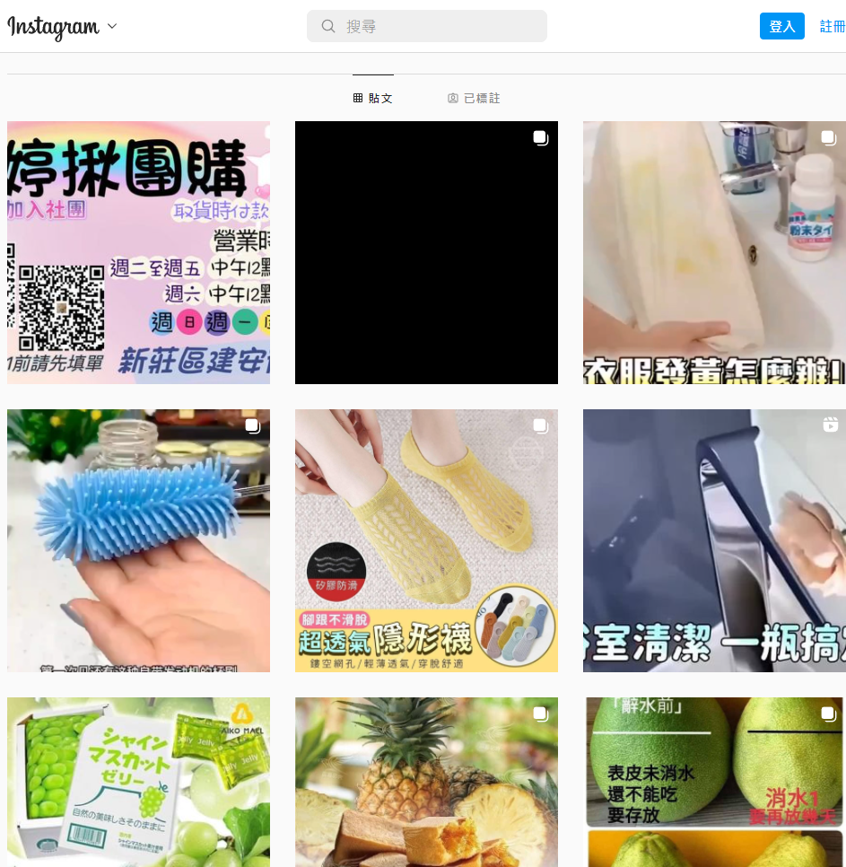
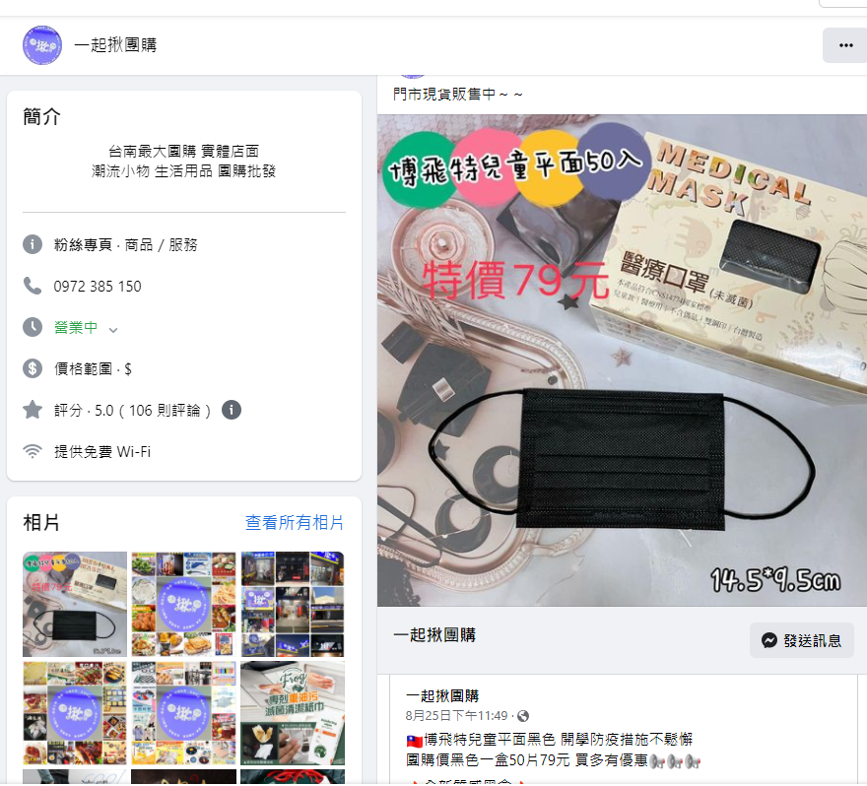
在 FB 跟 IG 團購 遇到的問題：
團主
1.商品管理
2.訂單管理
團員
1.商品狀態

Slide 5
網站架構

Slide 6

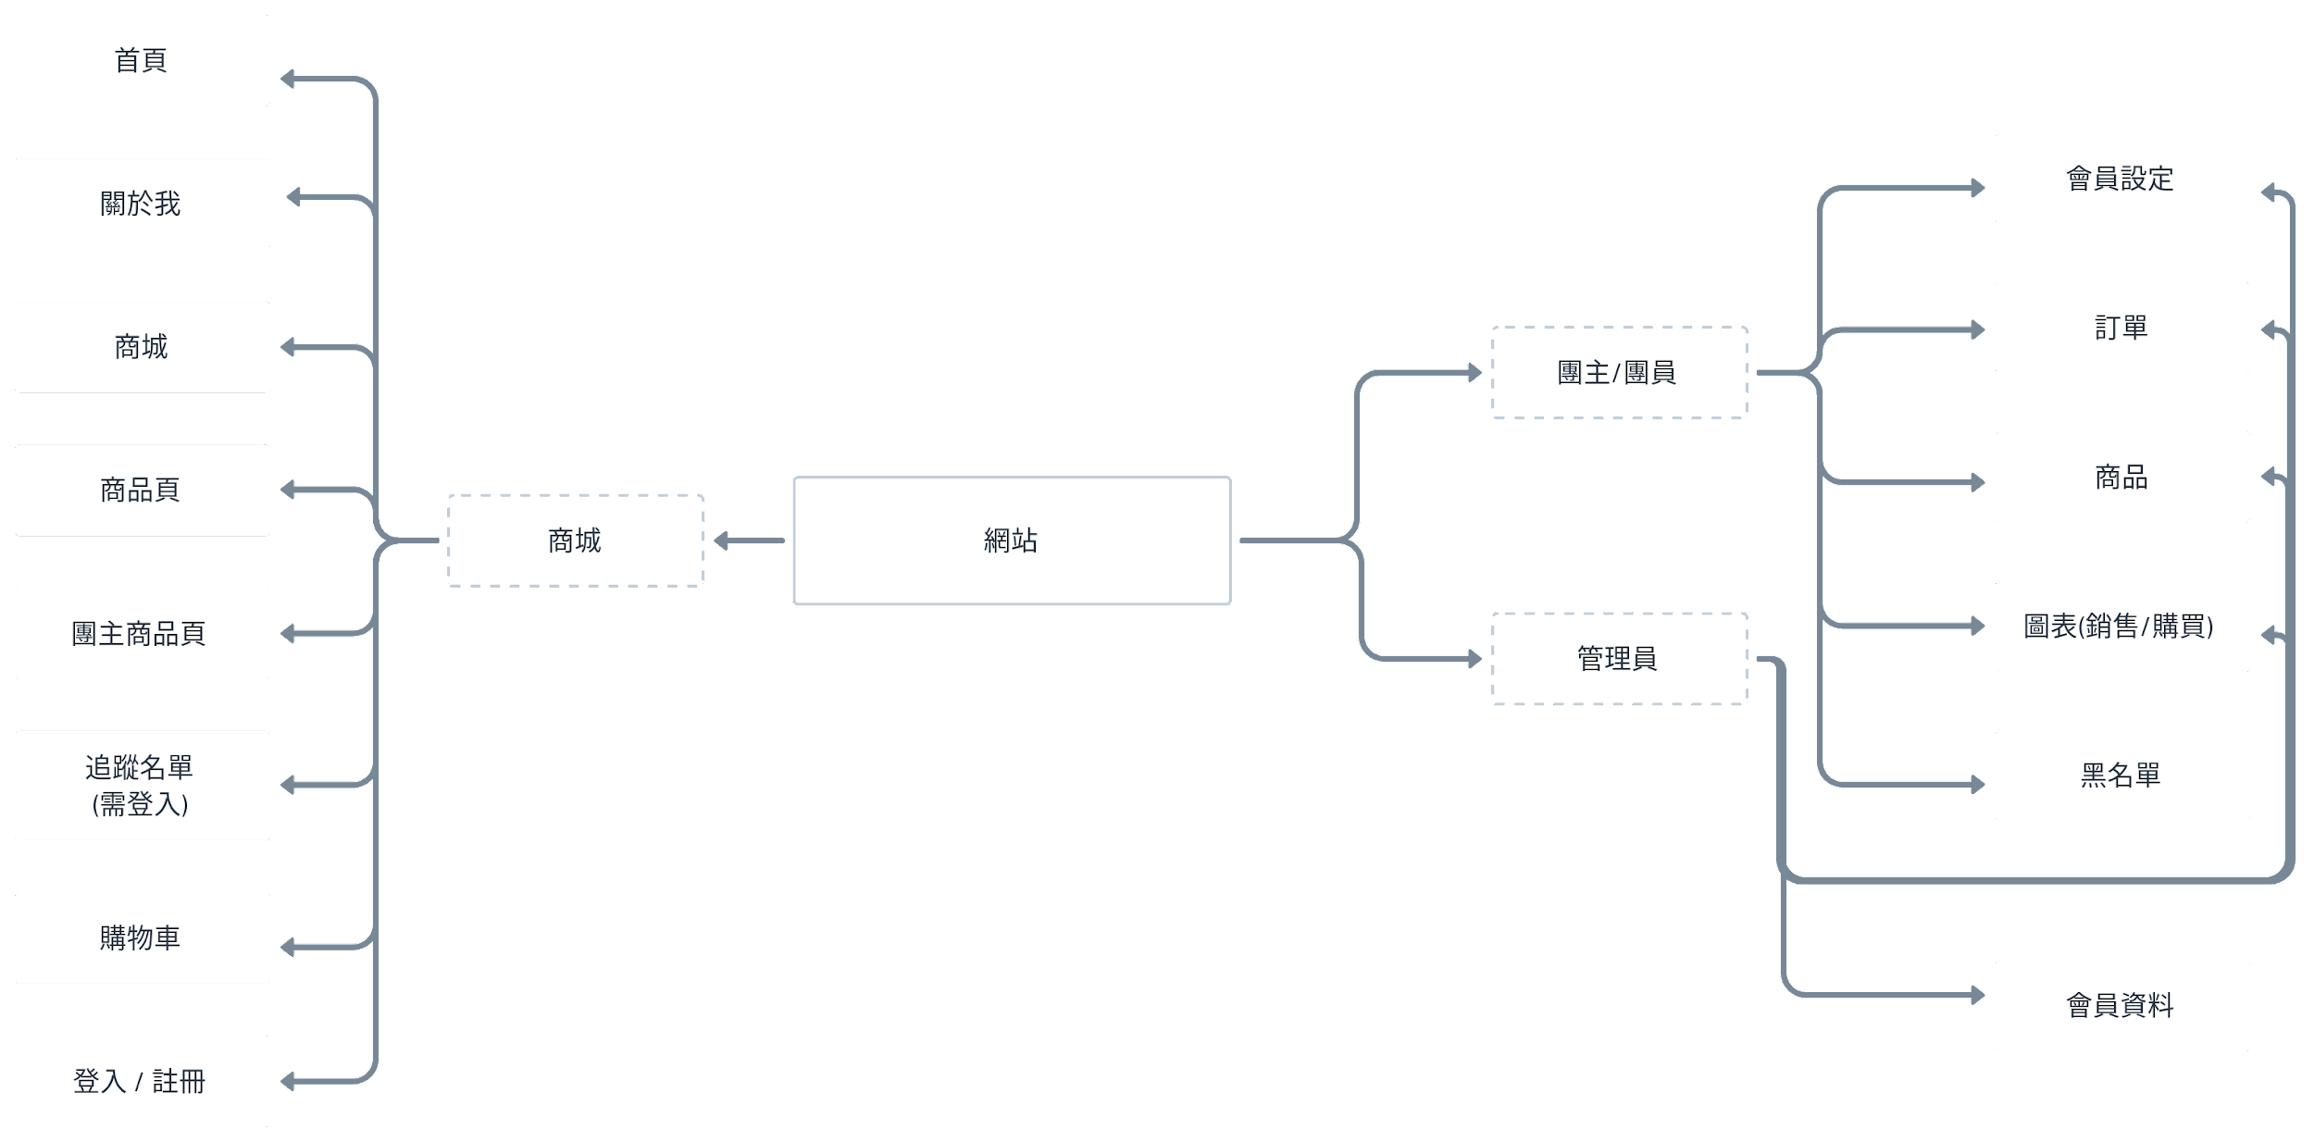
頁面

Slide 7
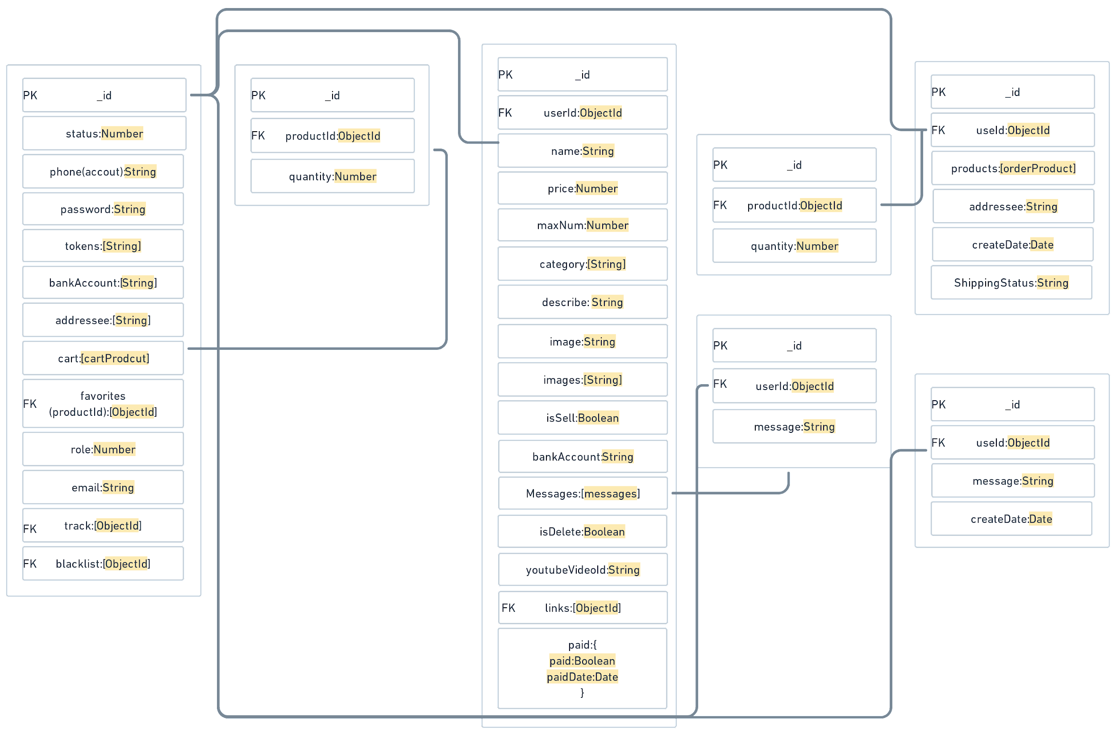
資料庫
products
users
cartProdcut
order
orderProduct
messages
contactUs

Slide 8
頁面規劃

Slide 9

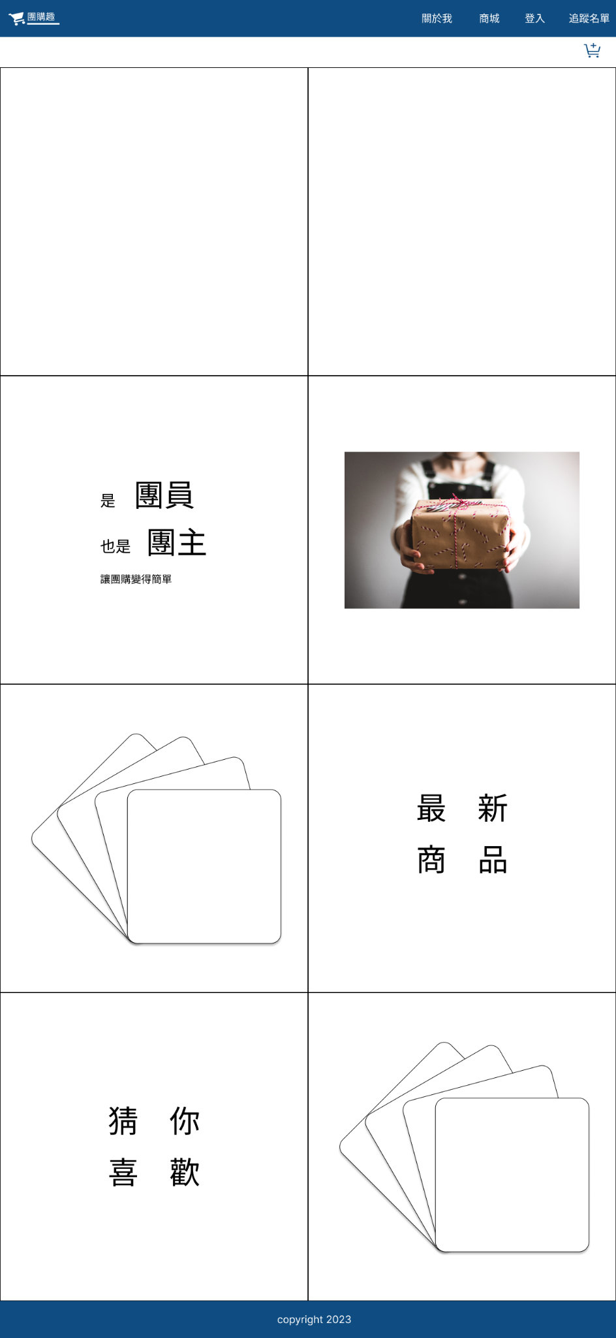

首頁

Slide 10
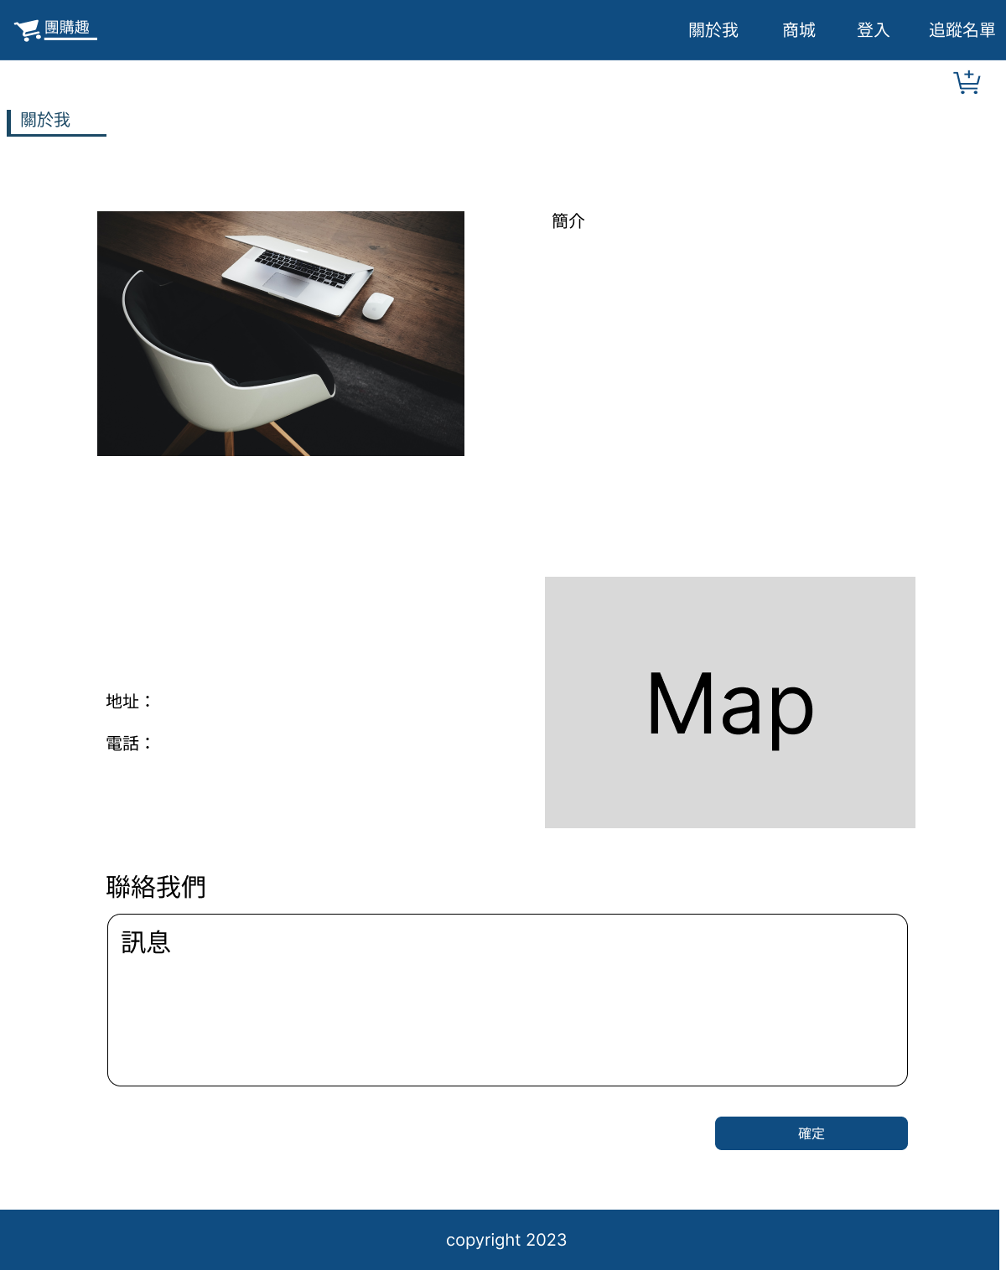
關於我

Slide 11
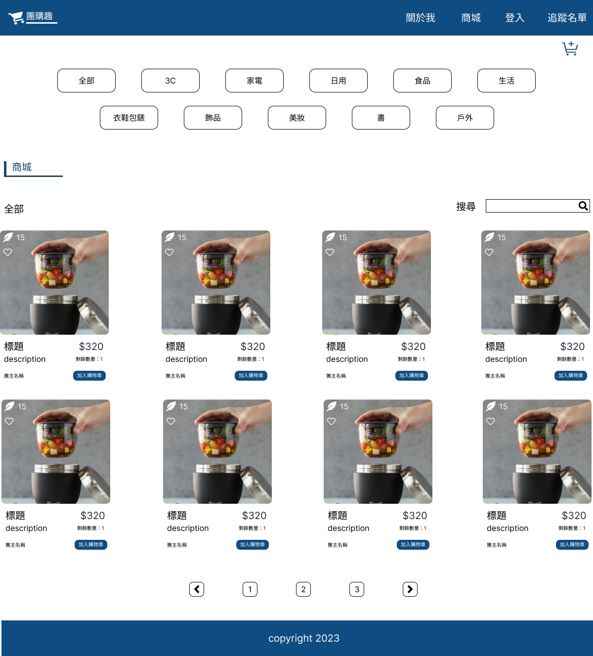
商城

Slide 12
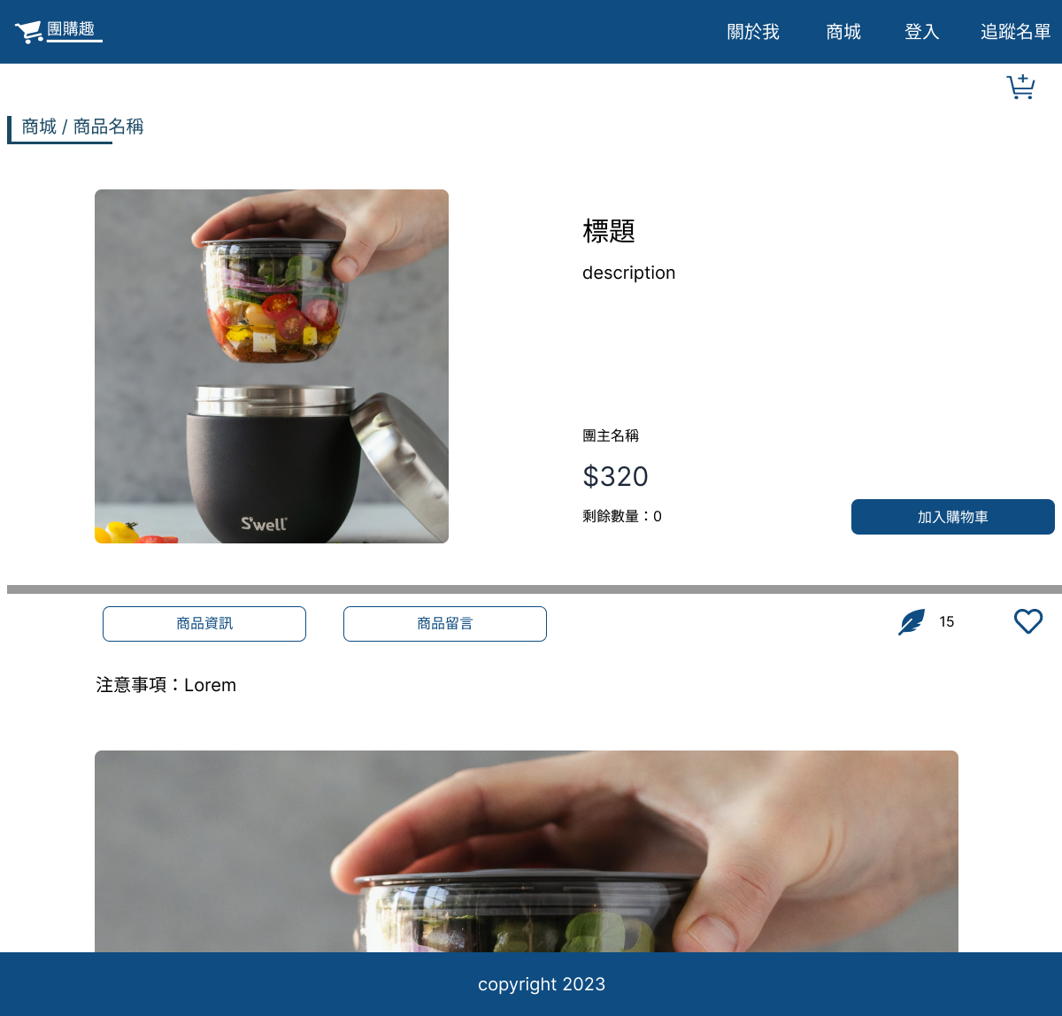
商品頁面

Slide 13
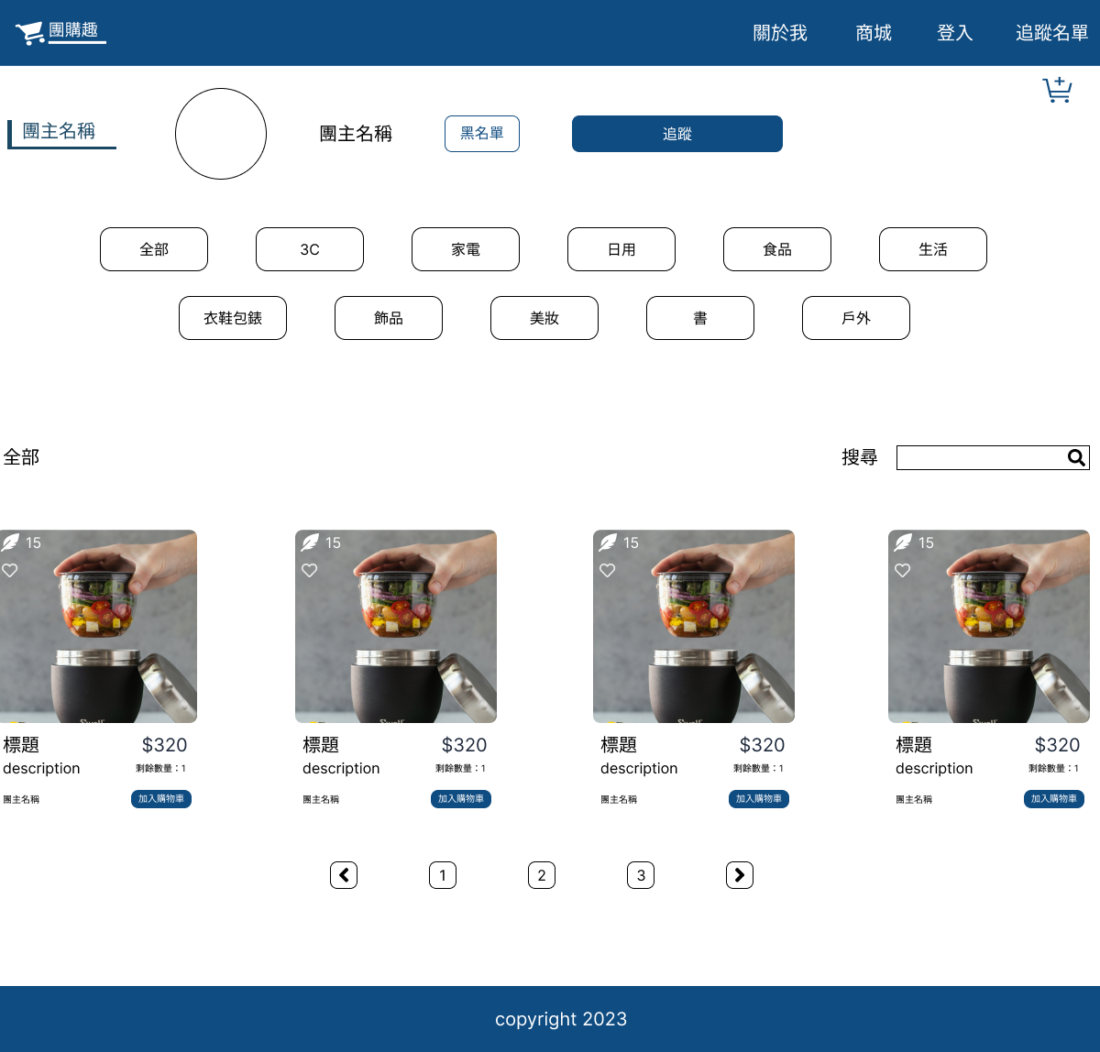
團主
商品頁面

Slide 14
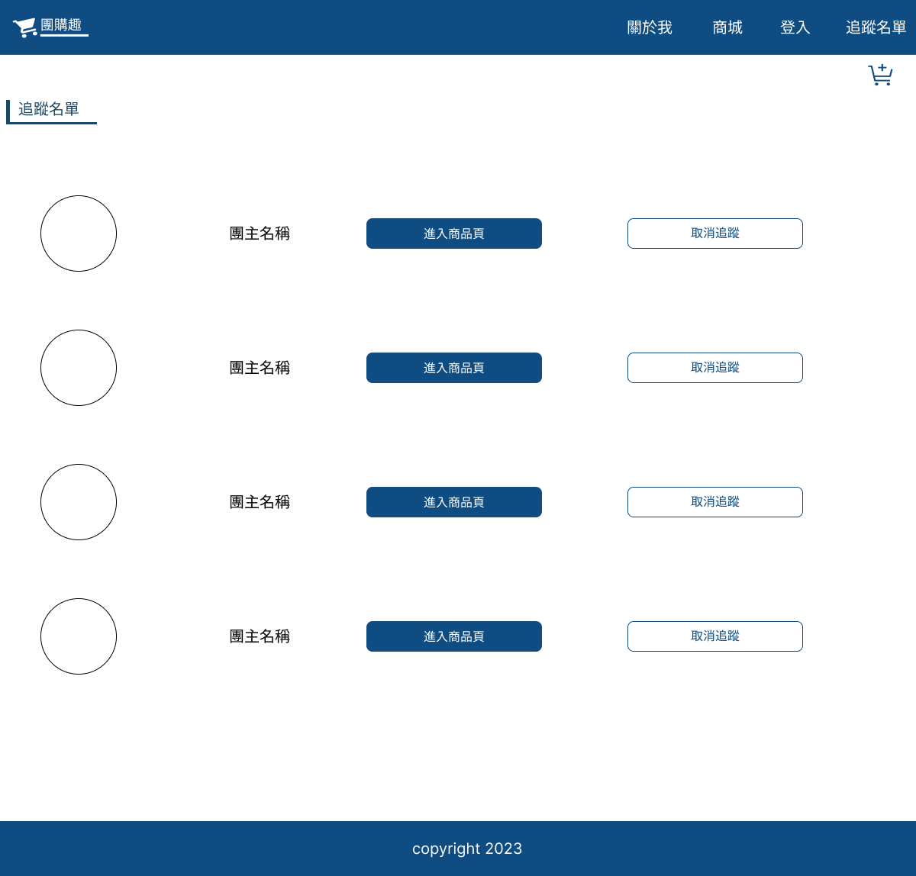
追蹤名單

Slide 15
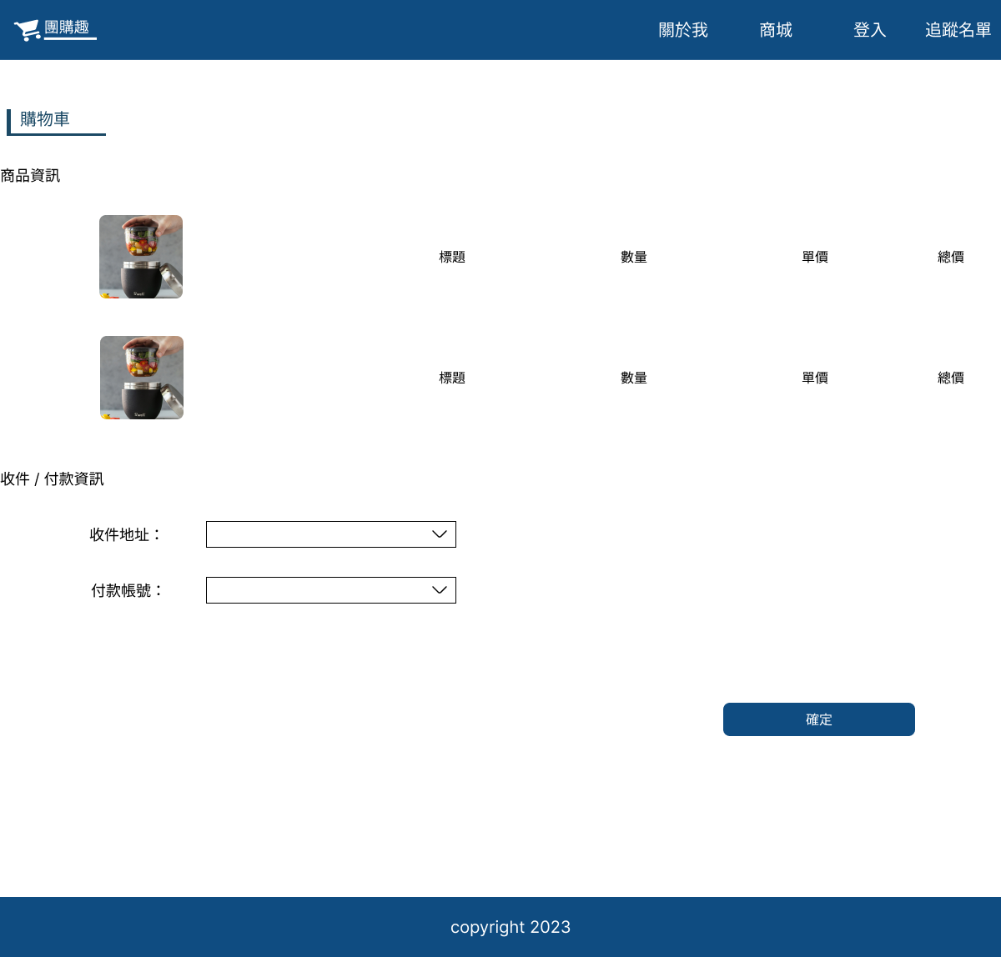
購物車

Slide 16
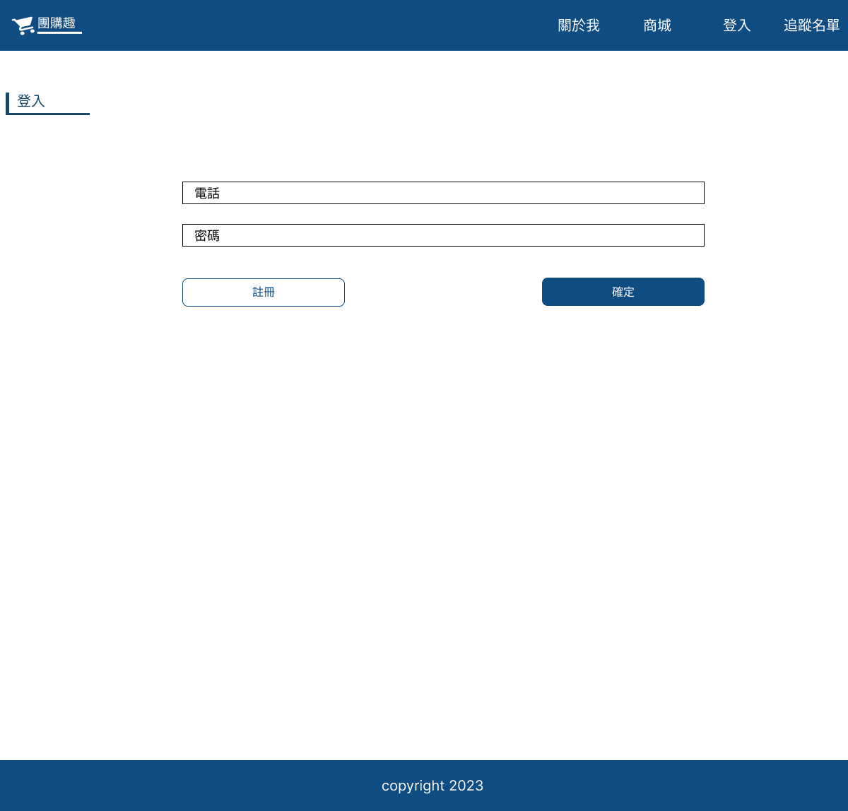
登入
註冊

Slide 17
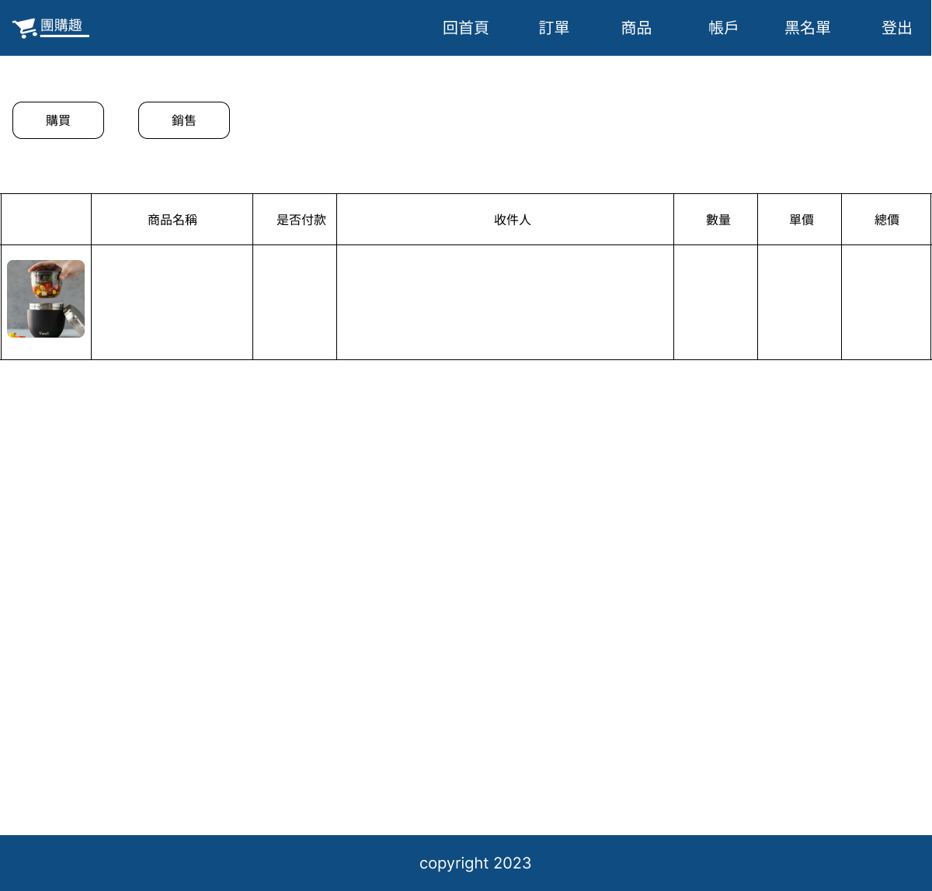
訂單
查看 / 管理

Slide 18
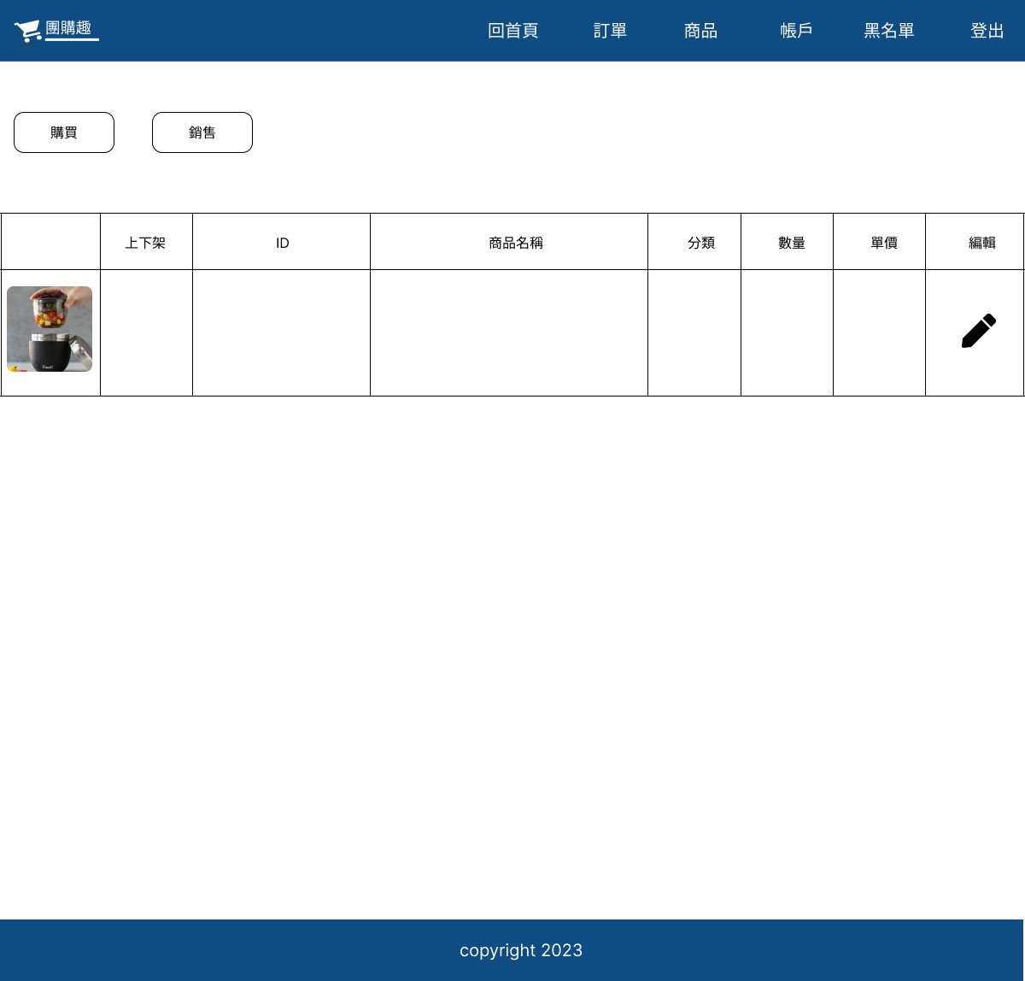
商品
新增 / 管理

Slide 19
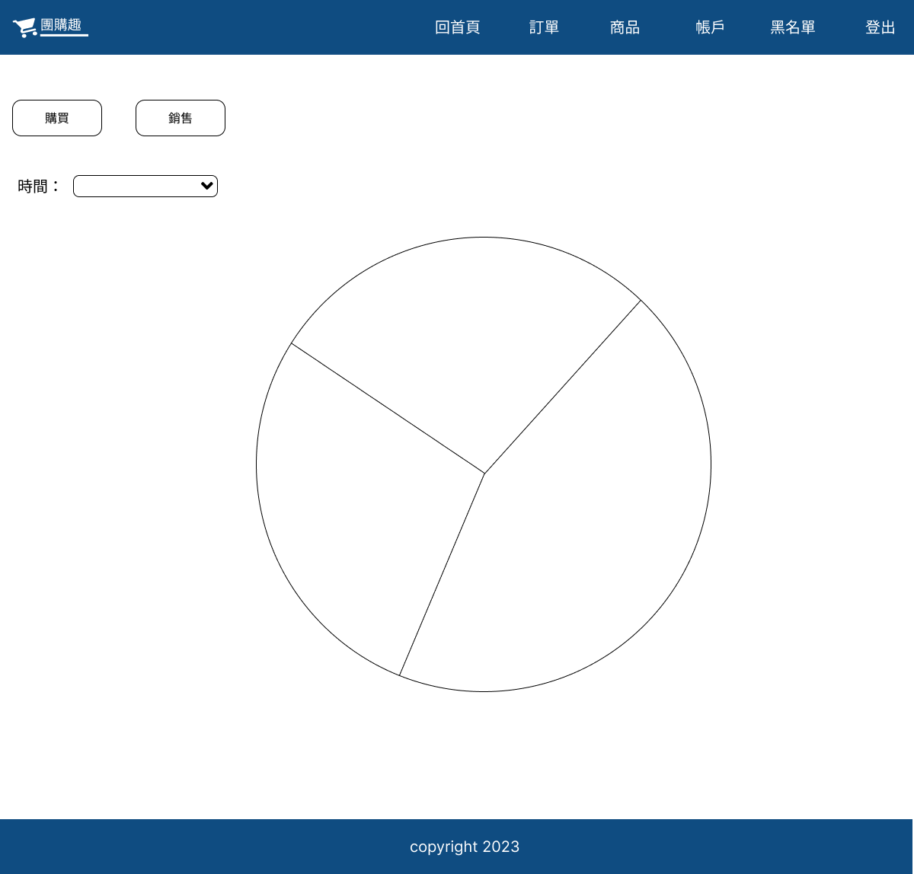
圖表
購買 / 銷售

Slide 20
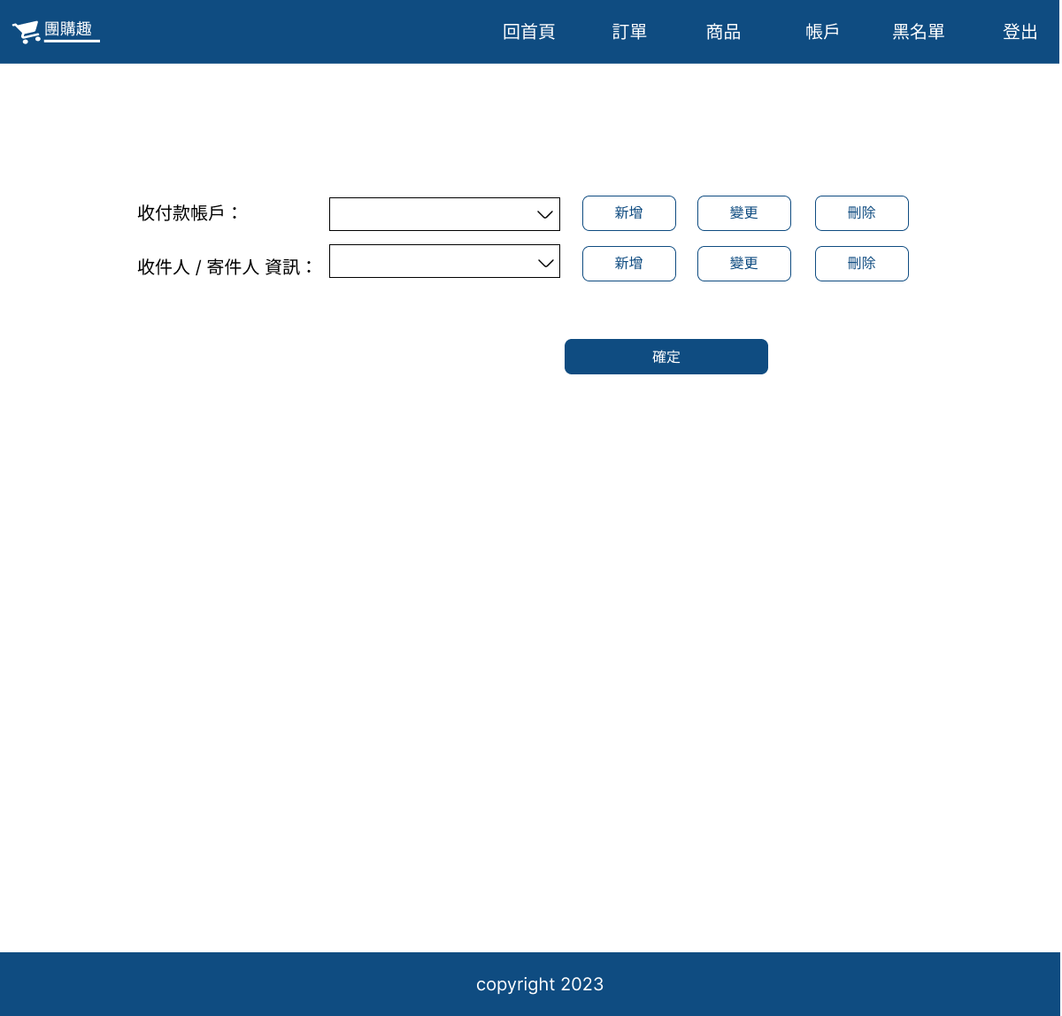
會員設定

Slide 21
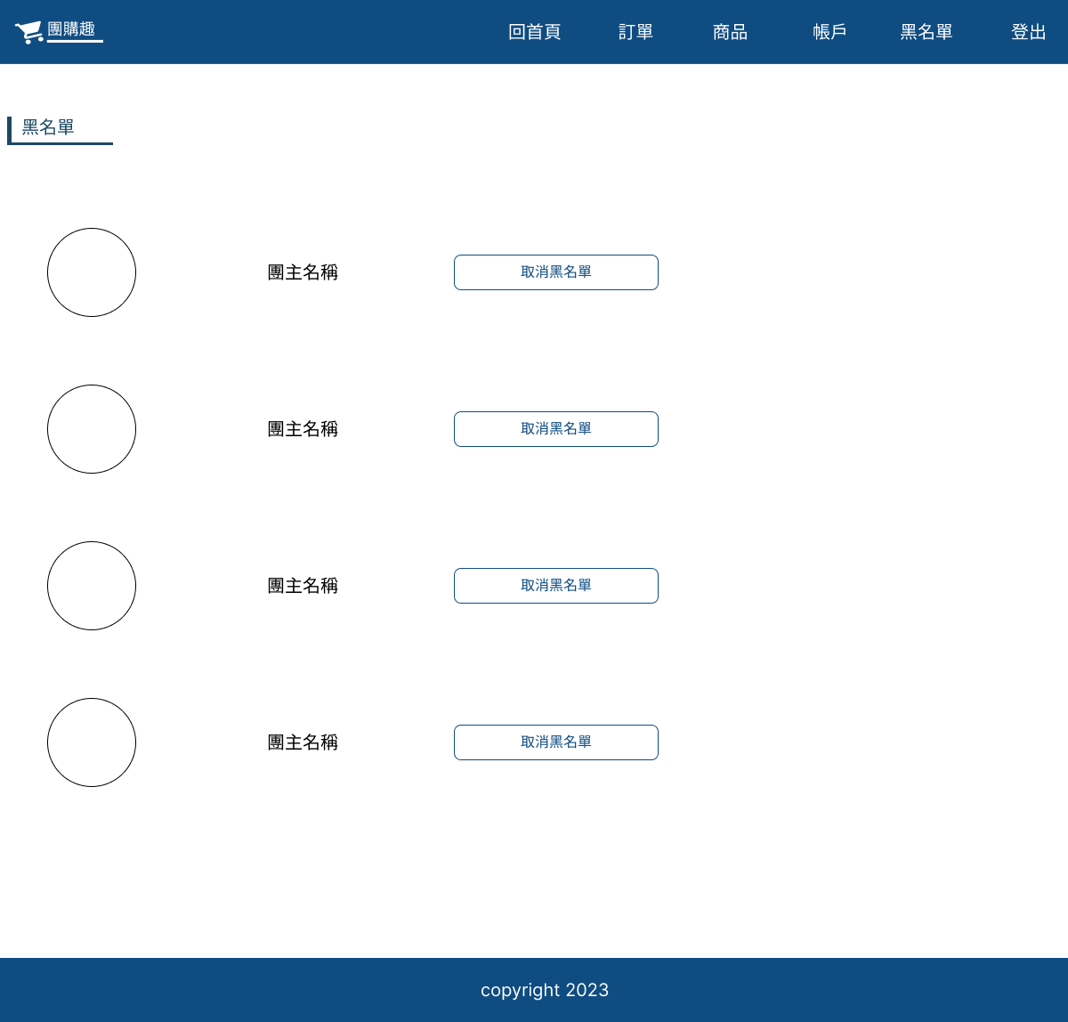
黑名單

Slide 22
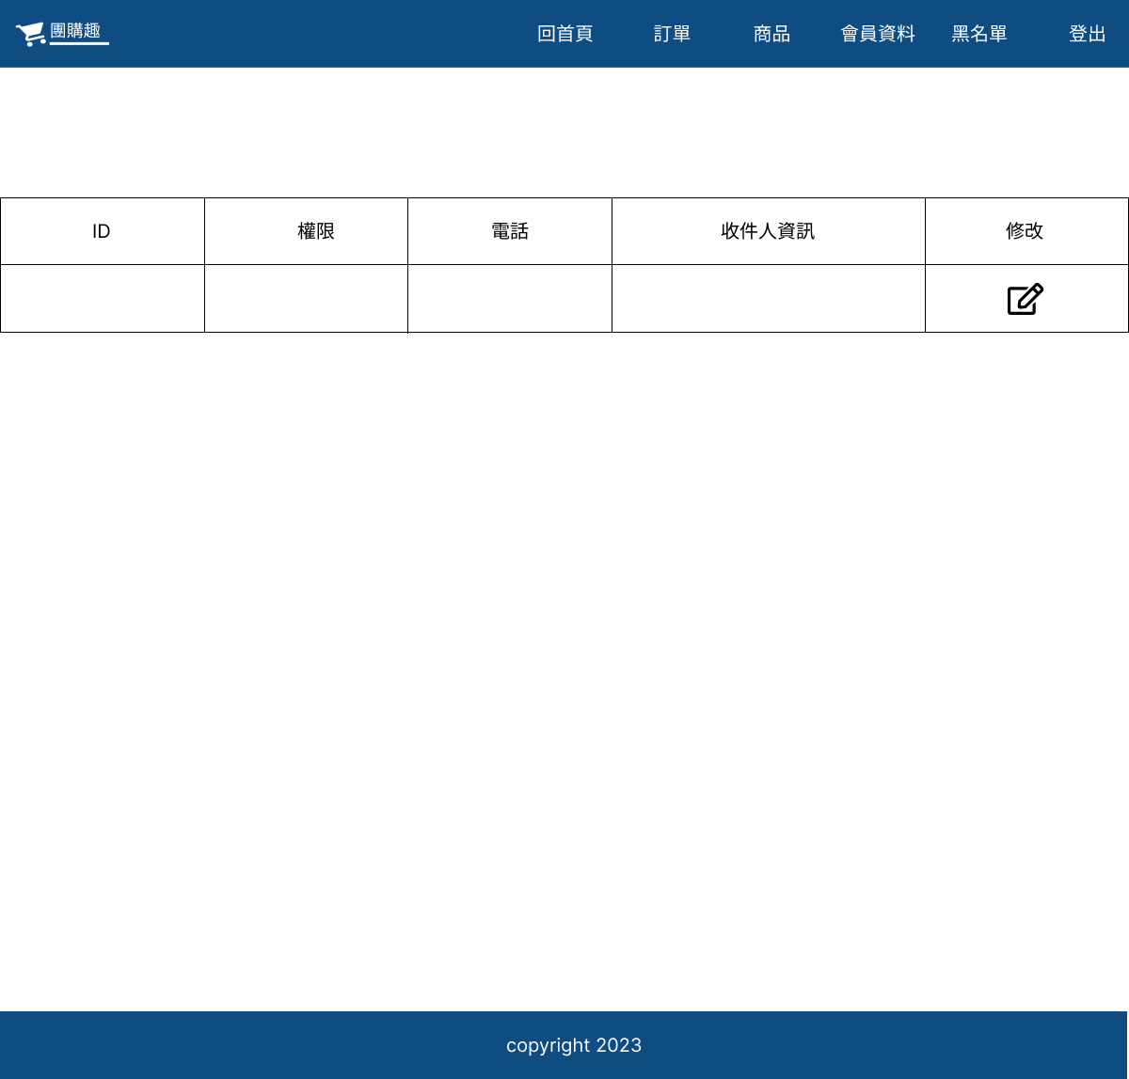
會員管理

Slide 23
網站配色

Slide 24
主色
錯誤色
輔色

Slide 25
參考網站

Slide 26




生活市集
486團購網
ihergo愛合購

Slide 27
使用技術

Slide 28

前端
後端
Vue
Vue-router
Pinia
Tailwind CSS
Axios
Sweetalert2
Validator
Swiper
Node
Express
Mongoose
Dotenv
Bcrypt
Cors
Cloudinary
Multer
Passport
validator

Slide 29



Thank you!

